Slide 1

«Сложение и вычитание двузначных чисел»
Учитель начальных классов
Беланич Елена Викторовна

Slide 2

В школу мы пришли учиться,
В жизни это пригодится!
Тот, кто хочет много знать,
Должен сам всё постигать!

Slide 3

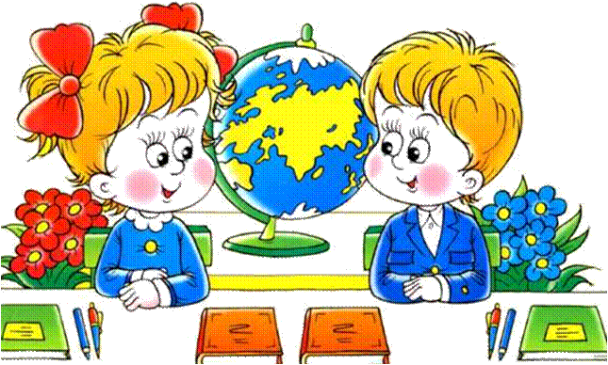
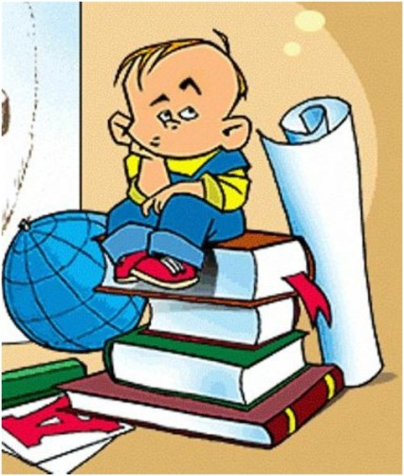
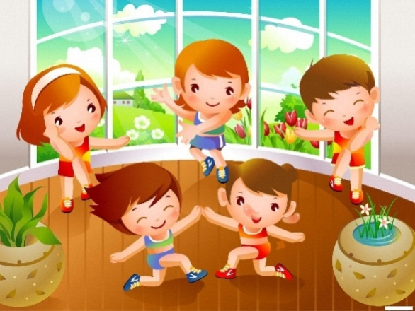


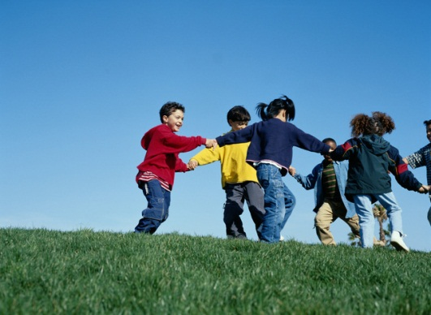

Slide 4
а
+3
да >15 нет
-10 +10
х
-10
а | 5 | 20 | 24 | 11 | 7
х
 | А | Т | Е | Р | Т
18
13
17
24
20
13 17 18 20 24
Т Е А Т Р

Slide 5
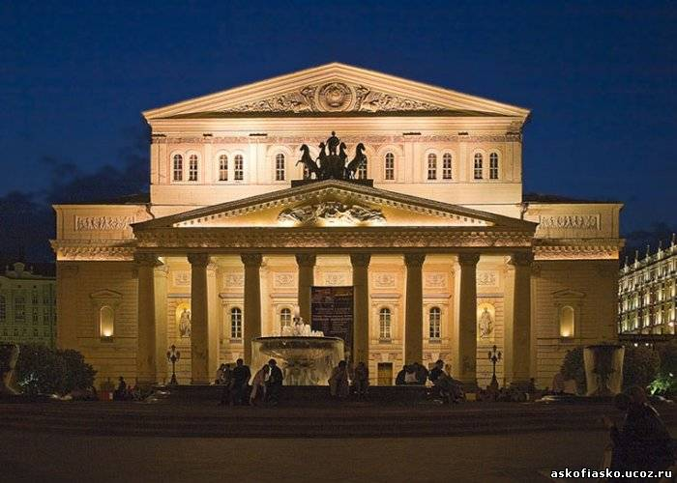
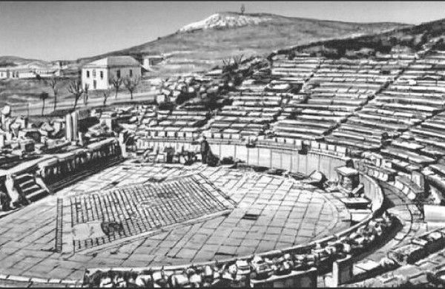
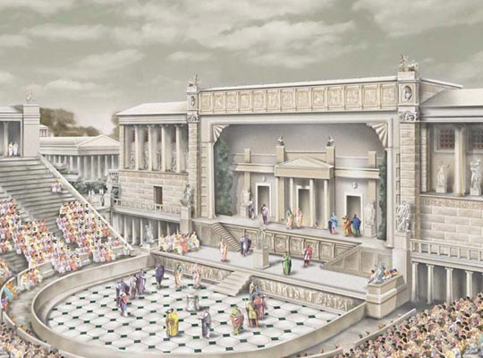

Slide 6

48
42+6=
25-10=
30+40=
70-40=
48-42=
15+10=
15
70
30
6
25

Slide 7


Slide 8
42+6=48
25-10=15
30+40= 70
70-40= 30
48-42= 6
15+10= 25
42+6=48 30+40=70 15+10=25 | 25-10=15 70-40=30 48-42=6

Slide 10



Slide 11


Ежедневно делайте зарядку для глаз от 2 до 5 минут!
Будьте здоровы!

Slide 12
43 +Х=67 | 35-Х=15 | Х-7=12
Х=67-43
Х=24
Х=35-15
Х=20
Х=12+7
Х=19
В классе куплены билеты,
Нарядно зрители одеты.
Культурно иди по залу
Не опоздай к началу!
Нужно сесть и не болтать
На спектакле детям.
И артистам не мешать,
И своим соседям!
Проходя на свое место,
К людям повернись лицом
И скажи: «Прошу прощенья» -
Будешь просто молодцом!

Slide 13



Физминутка

Slide 14
Задача
55+32
Первый голос
Второй голос
64 п.
?
1) 55+32=87 (п.) – всего.
2) 87-64=23 (п.) – вторым голосом.
Ответ: 23 птицы.

Slide 15
Блицтурнир
- Назовите число в котором 5 десятков.
- Найдите разность чисел 49 и 30.
- Найдите сумму чисел 20 и 16.
-Сложите получившиеся числа во второй и третьей строках.
50
500
19
36
1936
55

Slide 17

Спасибо за урок!

